Slide 1
Presentación
Carlos Manuel Anguiano Ceniceros
Alonso Manuel Reyes
Jorge Lucio Gonzales

Slide 2
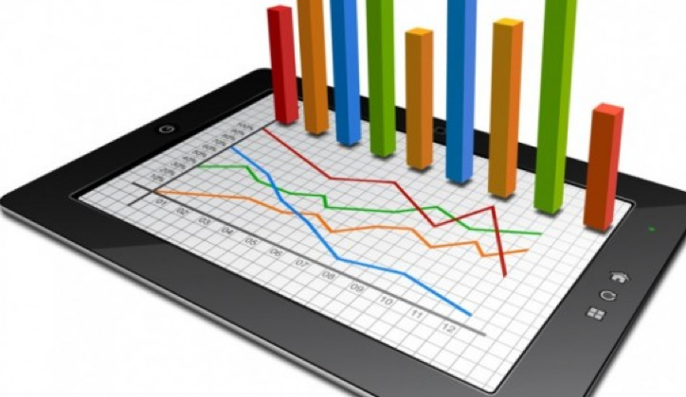
Metodología para el análisis de datos
Es una visión general de una amplia gama de técnicas para organizar, extraer información y modelar datos, particularmente orientada a su aplicación en la investigación

Slide 3
Métodos de análisis de datos
Hay dos métodos principales de análisis de datos:
Análisis cualitativo
Este enfoque responde principalmente a preguntas como por qué, qué o cómo. Cada una de estas preguntas se aborda a través de técnicas cuantitativas como cuestionarios, escalado de actitudes, resultados estándar y más
Análisis cuantitativo
Generalmente, este análisis se mide en términos de números. Los datos aquí se presentan en términos de escalas de medición y se extienden para una mayor manipulación estadística.

Slide 4
Características que se utilizan para un proyecto
Asegurar la disponibilidad de las habilidades analíticas necesarias
Asegurar la aplicación adecuada de los métodos de reunión y análisis de datos.
Determinar la significación estadística
Comprobar si hay un análisis inapropiado
Asegurar la presencia de una inferencia legítima e imparcial
Asegurar la fiabilidad y la validez de los datos, las fuentes de datos, los métodos de análisis de datos y las inferencias derivadas.
Tener en cuenta el alcance del análisis

Slide 5
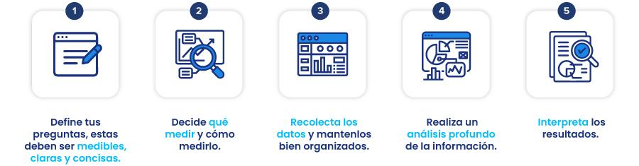
Ejemplo de el análisis de datos
Hay varios ejemplos en los que se utiliza la metodología para el análisis de datos que van desde el transporte, la detección de riesgos y fraudes, la interacción con los clientes, la atención sanitaria de la planificación urbana, la búsqueda en la web, la publicidad digital y más.

Slide 6
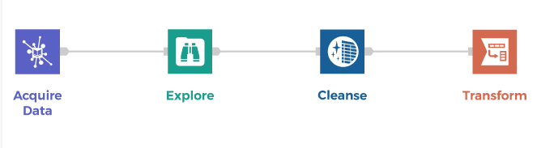
Preparación de datos
es el acto de limpiar y consolidar los datos sin procesar antes de utilizarlos para realizar un análisis de negocio. Puede que no sea la tarea más valorada, pero efectuar una preparación de datos minuciosa es un componente clave para un correcto análisis de datos.

Slide 7

Datos biométricos
son todos aquellos obtenidos a partir de un tratamiento técnico específico, relativos a las propiedades físicas, fisiológicas y de comportamiento de una persona física.
Estos son algunos ejemplos de los datos Biométricos
Huella dactilar
Reconocimiento facial
Reconocimiento del iris
Reconocimiento de la geometría de la mano
Reconocimiento de retina
Reconocimiento vascular
Reconocimiento de firma
Reconocimiento de escritura
Reconocimiento de voz
Reconocimiento de escritura de teclado
Reconocimiento de la forma de andar

Slide 8

Data Warehouse
es el primer paso para integrar la información de varias fuentes de datos, lo que permite guardar históricos, almacenando grandes cantidades de información, y en conjunto, aplicando la metodología adecuada, los datos son integrados y depurados para luego ser procesados

Slide 9
Tipos de Data Warehouse
Los data warehouse operacionales fuera de línea son almacenes de datos donde los datos son copiados y pegados por lo general en tiempo real. Por lo general, son la más simples y menos técnicos de los Data Warehouse.
Data Warehouse fuera de línea son almacenes de datos que se actualizan con frecuencia, ya sea diaria, semanal o mensual y donde los datos se almacenan en una estructura integrada, donde los demás puedan acceder a ella y llevar a cabo la presentación de informes.
Data Warehouse en Tiempo Real son almacenes de datos en los que se actualiza cada momento a medida que llegan nuevos datos. Por ejemplo, un Data Warehouse en tiempo real podría incluir datos de un sistema de Punto de Venta y se actualiza con cada venta que se haga.
Data Warehouse integrados son almacenes de datos que pueden ser utilizados por otros sistemas. Algunos Data Warehouse integrados son utilizados por otros Data Warehouse, lo que les permite acceder a ellos para procesar los informes, así como buscar los datos actuales.

Slide 10
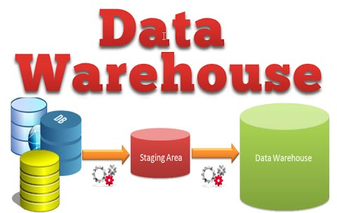
Esquemas de wherehouse
El esquema multidimensional
está especialmente diseñado para modelar sistemas de almacenamiento de datos. Los esquemas están diseñados para abordar las necesidades únicas de bases de datos muy grandes diseñadas para el propósito analítico.
Son 3 tipos principales de esquemas multidimensionales

Slide 11
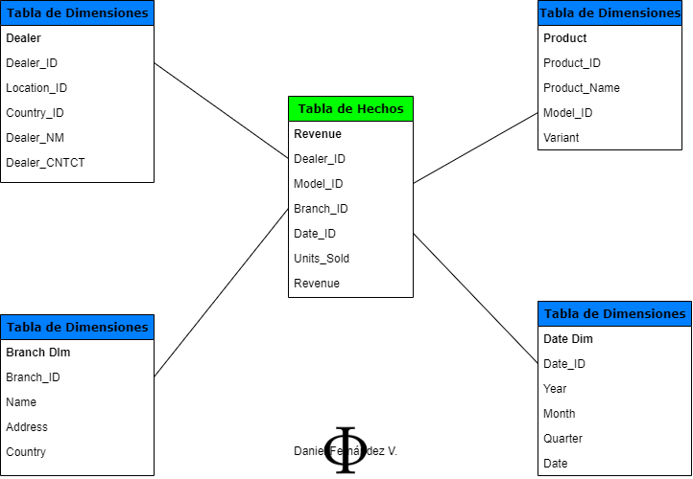

Esquema de estrella
es el tipo más simple de esquema de Data Warehouse. Se conoce como esquema estelar ya que su estructura se asemeja a una estrella

Slide 12
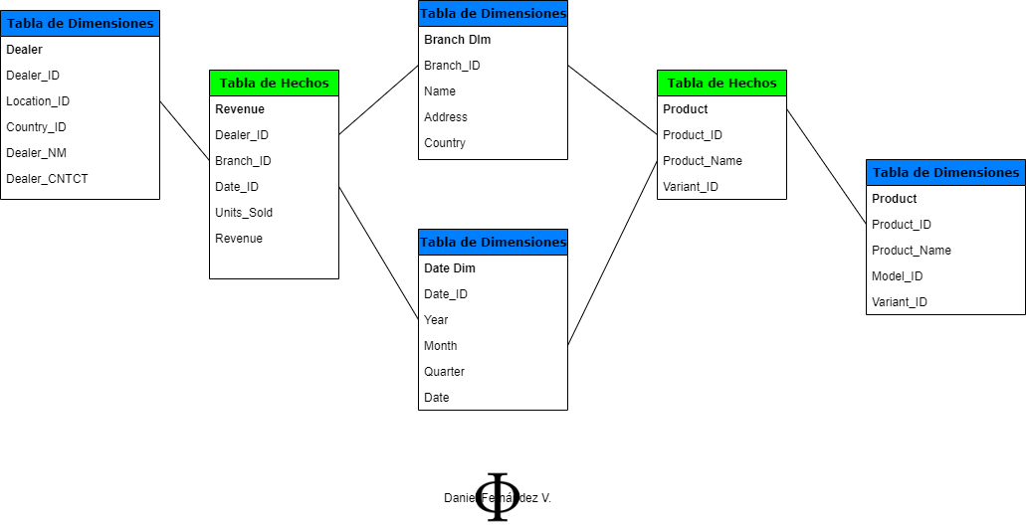

Esquema de galaxia
una combinación crea la relación entre la tabla de hechos y las tablas de dimensiones

Slide 13
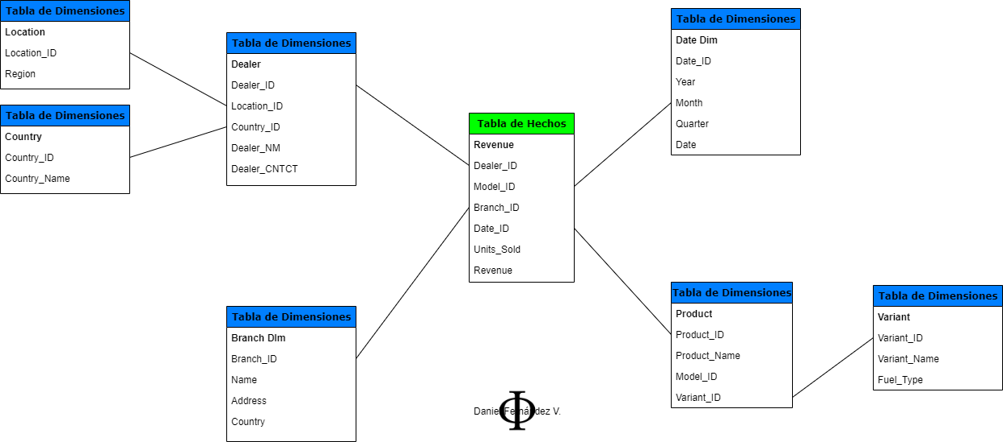

Esquema de copo de Nieve
es una extensión de un esquema de estrella y agrega dimensiones adicionales

Slide 14
Definir concepto de limpieza de datos: la limpieza de datos elimina el ruido y corrige las inconsistencias en los datos se presentan de manera incompleta, inconsistente y ruidosa. Eliminamos los datos eliminando los datos faltantes, minimizando el efecto del ruido, eliminando el alcance de los valores atípicos y corrigiendo las inconsistencias.
- Identificar las tecnicas de la limpieza de datos: las principales son...
Eliminar datos faltantes, Suavizar ruido, Eliminar datos fuera del rango y la correccion de anomalias.
Integración de datos: con la integración de datos, los datos de muchas fuentes diferentes se mueven a una fuente consistente, como un almacén de datos.
Transformación de datos: la transformación de datos se utiliza para normalizar datos de cualquier tipo.
_{A}

Slide 15
Reducción de datos: la reducción de datos reduce el tamaño de los datos al agregarlos.
Generalizacion: mediante jerarquıas de conceptos, sustituimos valores
categoricos o numericos por otros valores mas abstractos.
Normalizacion: escalamos el atributo a un conjunto de valores apropiado
segun el caso.

Slide 16
Agregacion: agregamos valores de atributos, e.g. agregamos ventas
diarias en semanales y/o mensuales.
Smoothing: aca hacemos uso de el binning, clustering,
regresion y demas conceptos vistos en este documento
Ingenieria de atributos: mediante el cual construimos nuevos
atributos cuando esto es conveniente para el proceso de minerıa

